Slide 1
Linux
Linux

Slide 2
CentOS 설치
http://mirror.kakao.com/centos/8.0.1905/isos/x86_64/CentOS-8-x86_64-1905-dvd1.iso
용량 : 6.64GB
가상머신에서 설정한 목록 RAM의 용량이 작으면
설치 도중에 오류 걸린다!!!

Slide 3
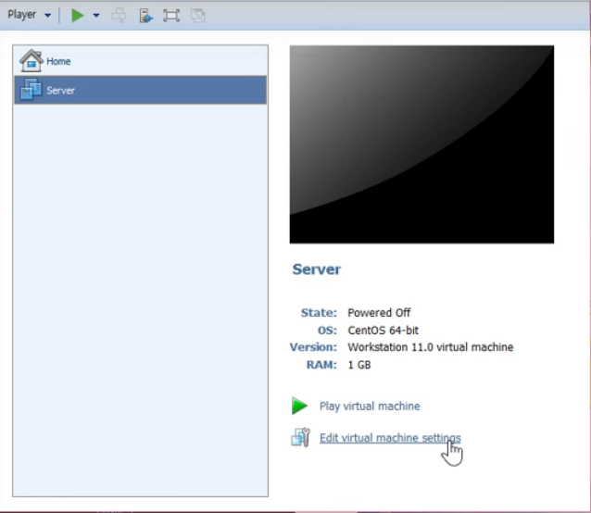
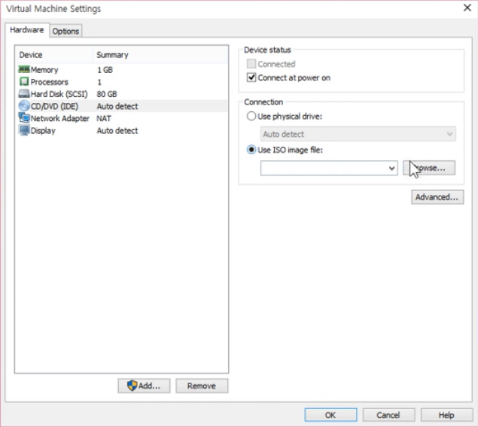
CentOS 설치

Slide 4
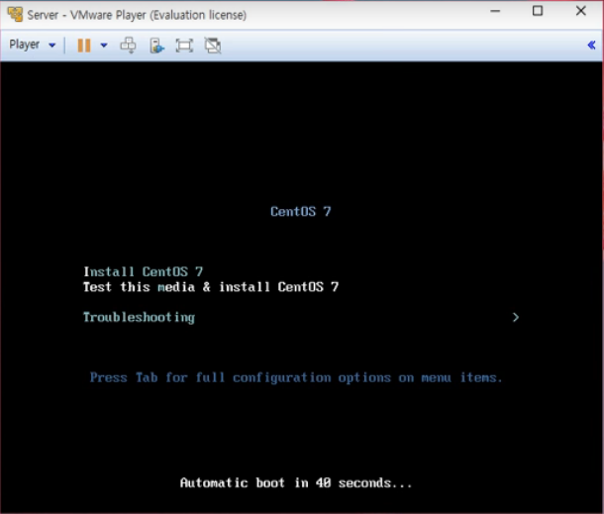
CentOS 설치
기본은 2번째에 있는 Test this media & … 이다
하지만 확인을 했기 때문에 1번째를 선택

Slide 5
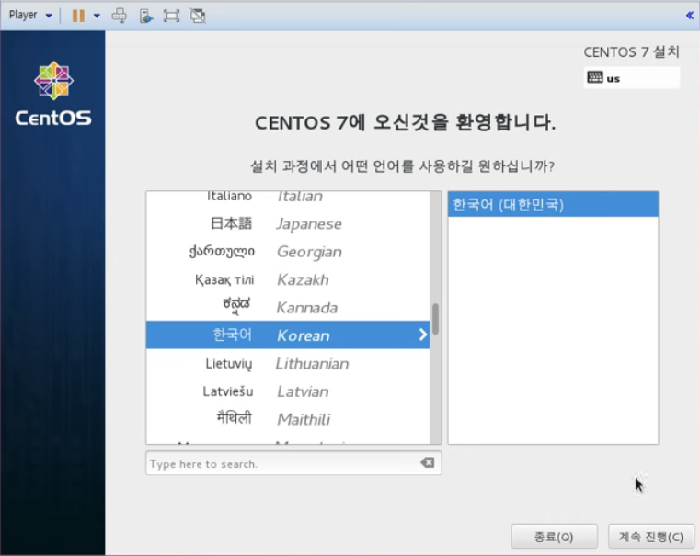
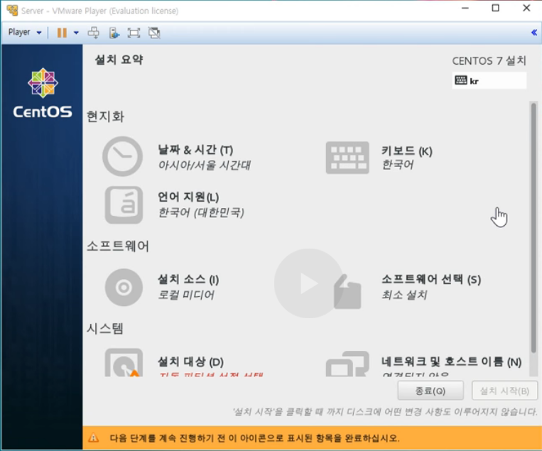
CentOS 설치
키보드가 한국어만 있을 수 도 있어서 확인

Slide 6
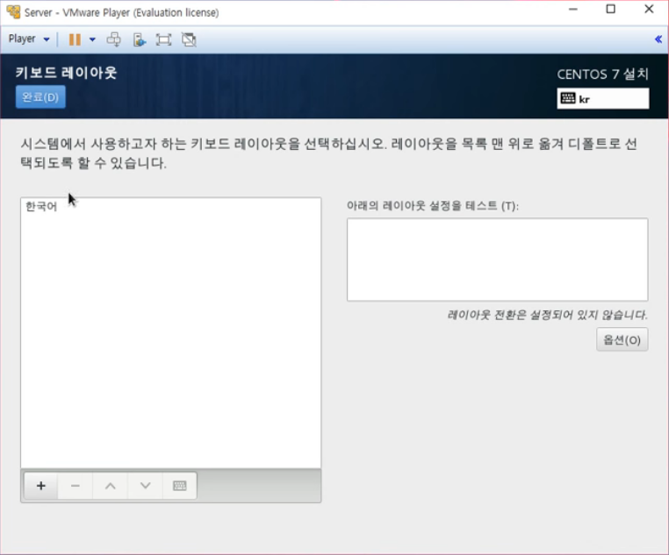
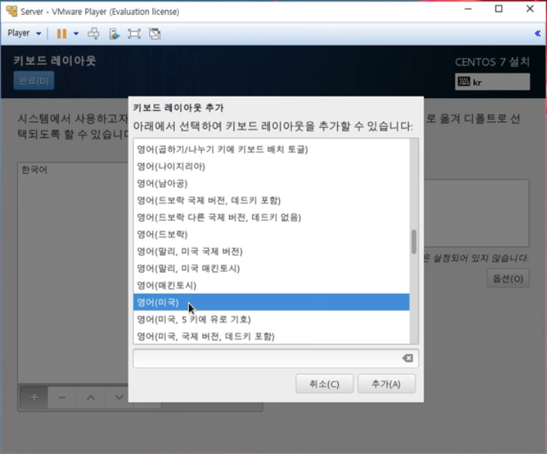
CentOS 설치

Slide 7
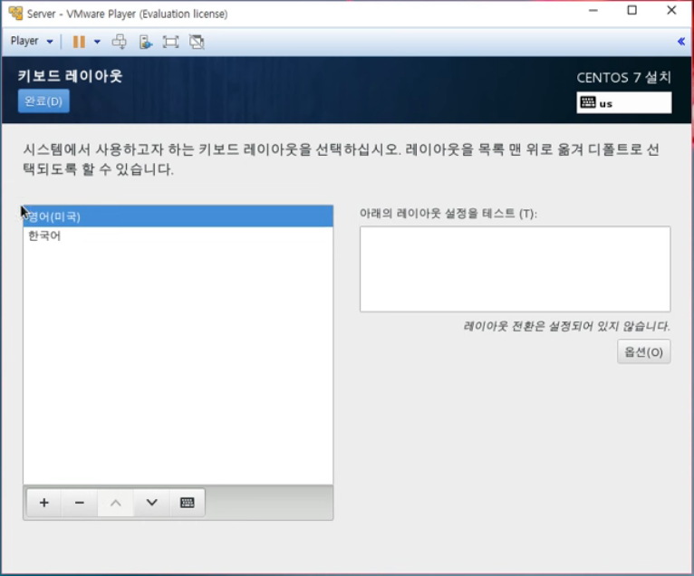
CentOS 설치
영어로 우선순위 바꾸자

Slide 8
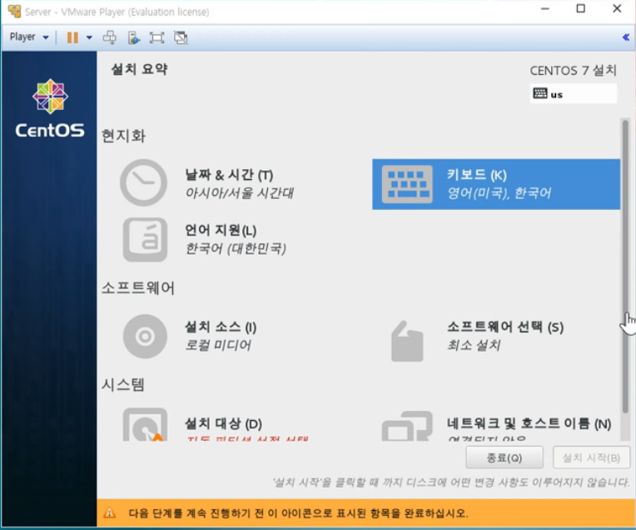
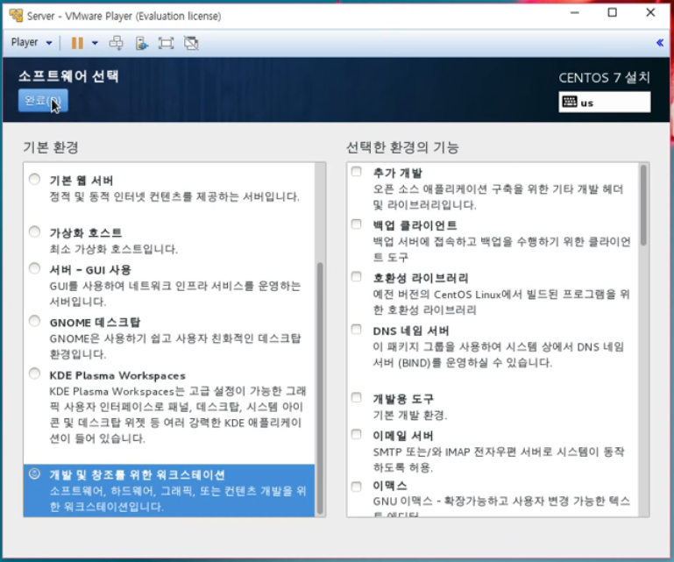
CentOS 설치
최소 설치하면 나중에 여러 게 깔아야 해서 힘듦

Slide 9
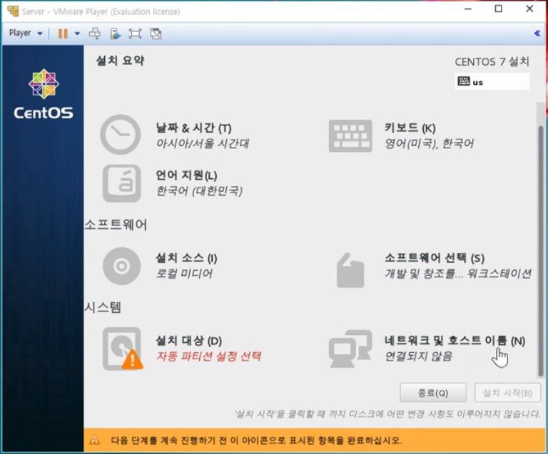
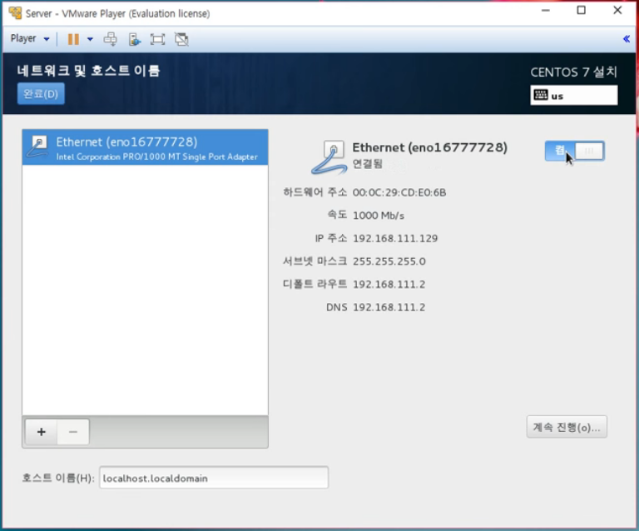
CentOS 설치
기억!
필자는 ens32

Slide 10
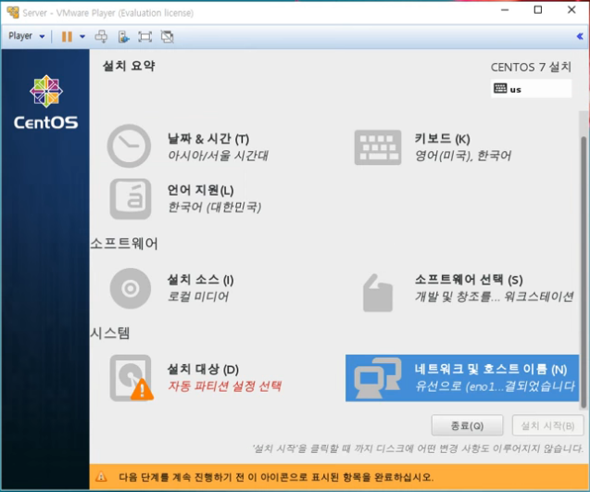
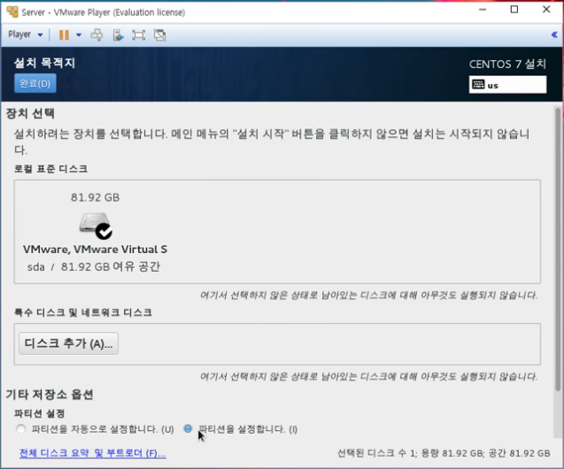
CentOS 설치
③ 클릭
① 더블 클릭
② 선택

Slide 11
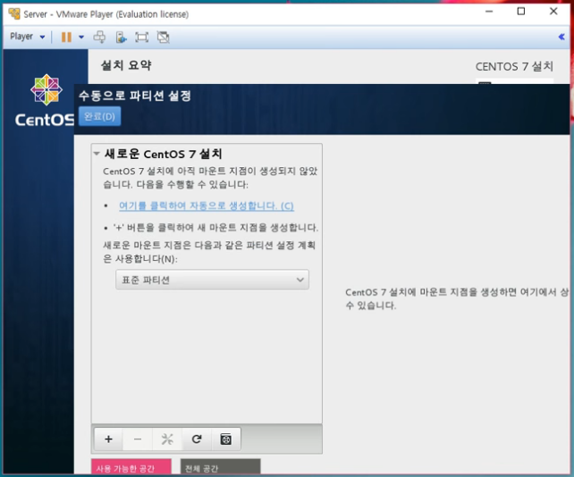
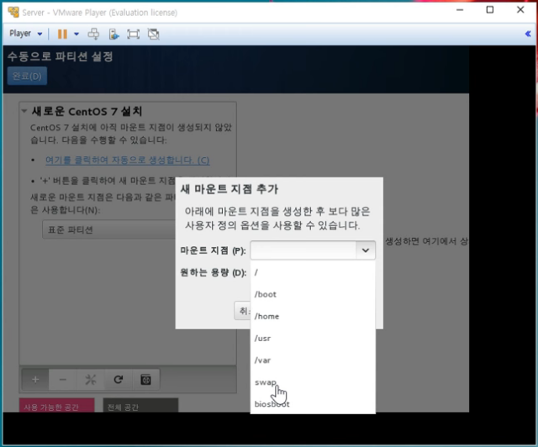
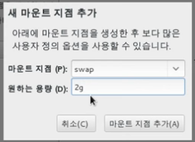
CentOS 설치
CentOS는 2개의 파티션으로 나눠야 한다
한곳은 / , 다른 한곳은 swap
swap 보조 공간 느낌

Slide 12
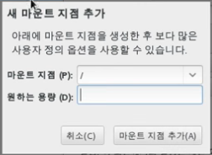
CentOS 설치
CentOS는 2개의 파티션으로 나눠야 한다
한곳은 / , 다른 한곳은 swap
swap 보조 공간 느낌
빈칸으로

Slide 13
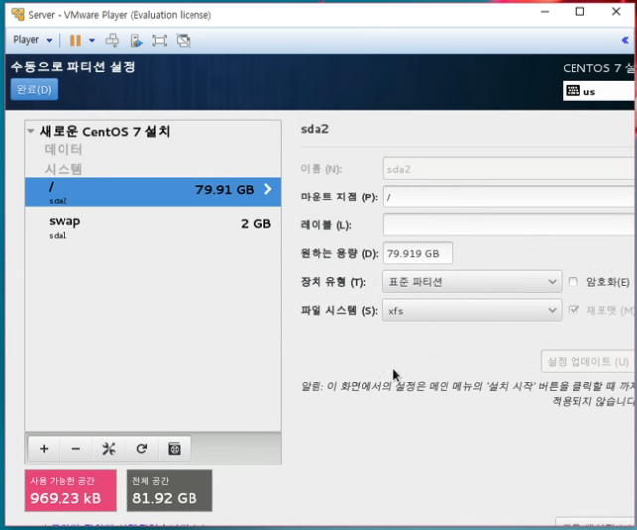
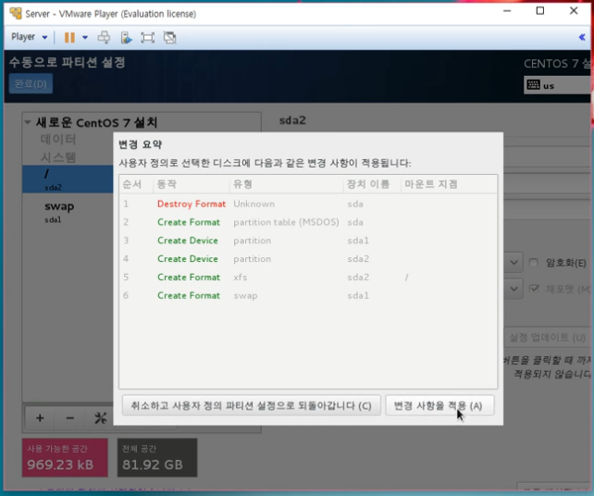
CentOS 설치

Slide 14
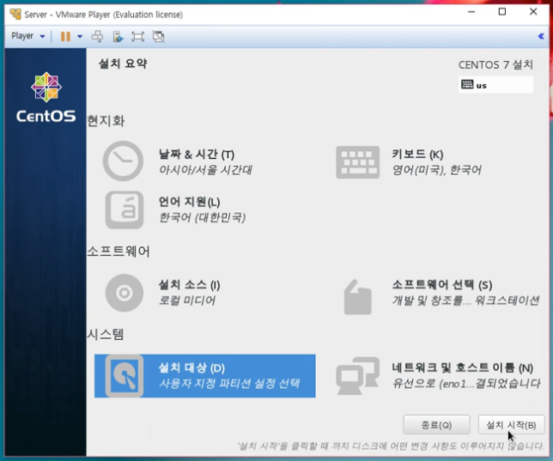
CentOS 설치

Slide 15
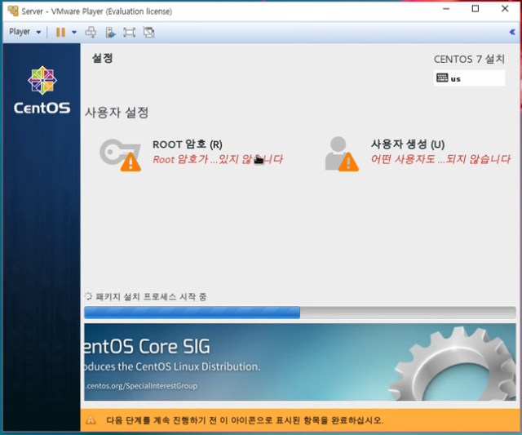
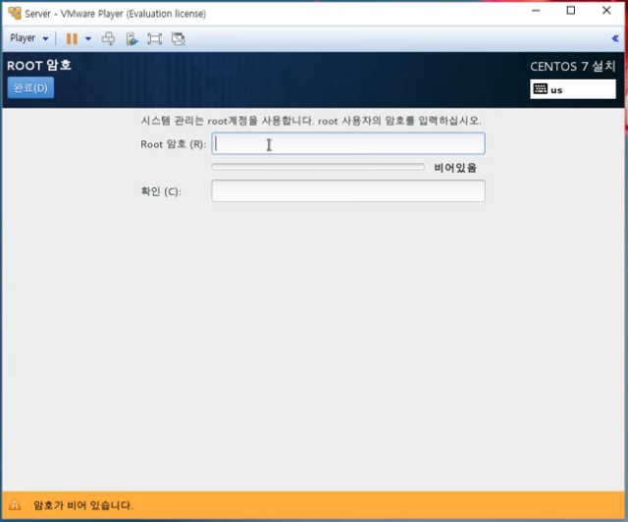
CentOS 설치

Slide 16
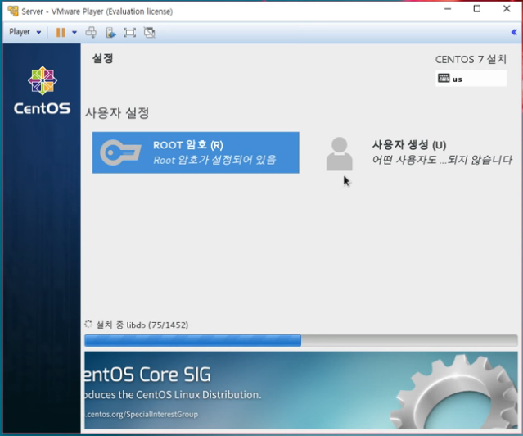
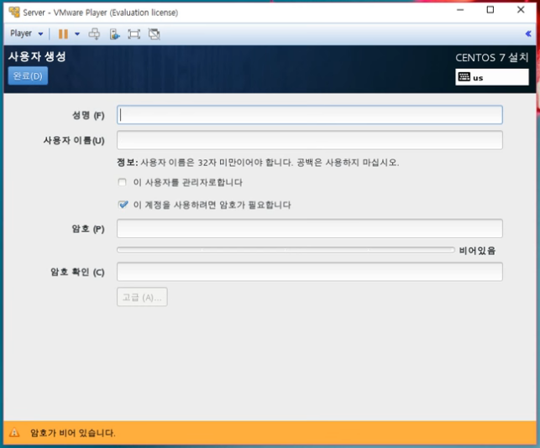
CentOS 설치

Slide 17
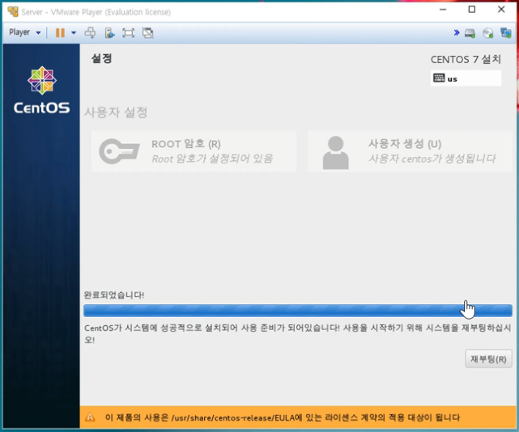
CentOS 설치
설치하는데 시간이 많이 걸린다

Slide 18
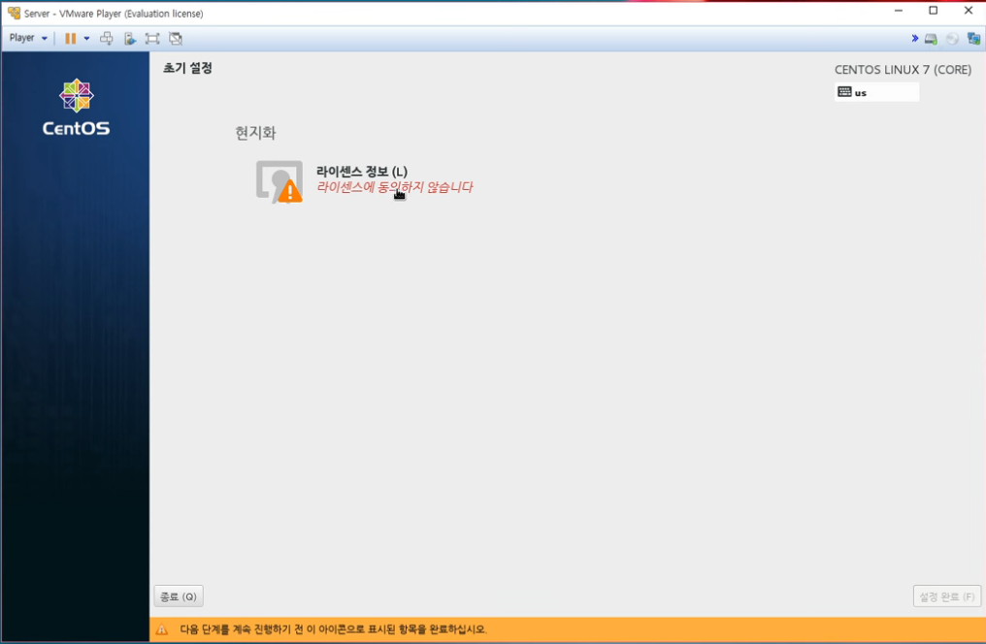
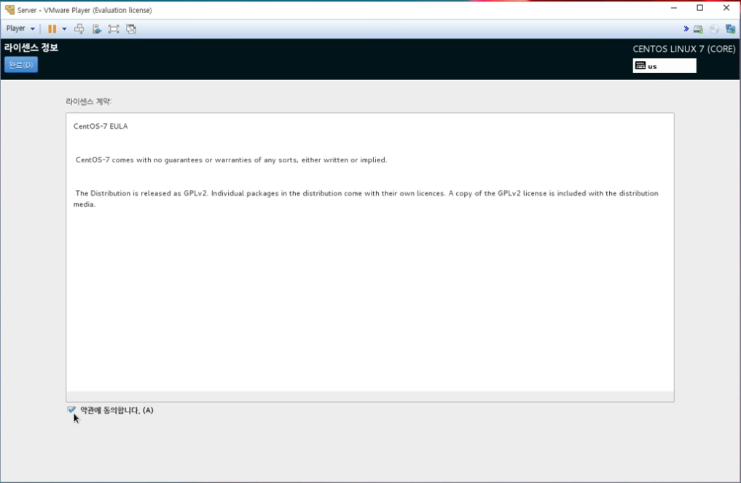
CentOS 설치

Slide 19
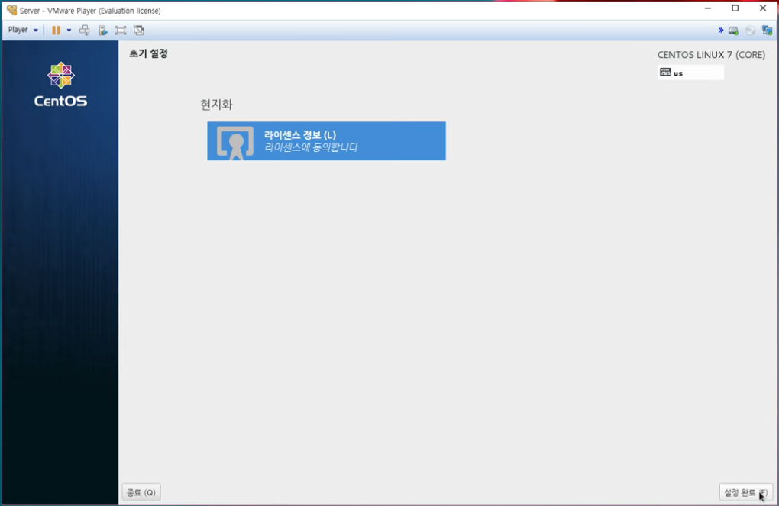
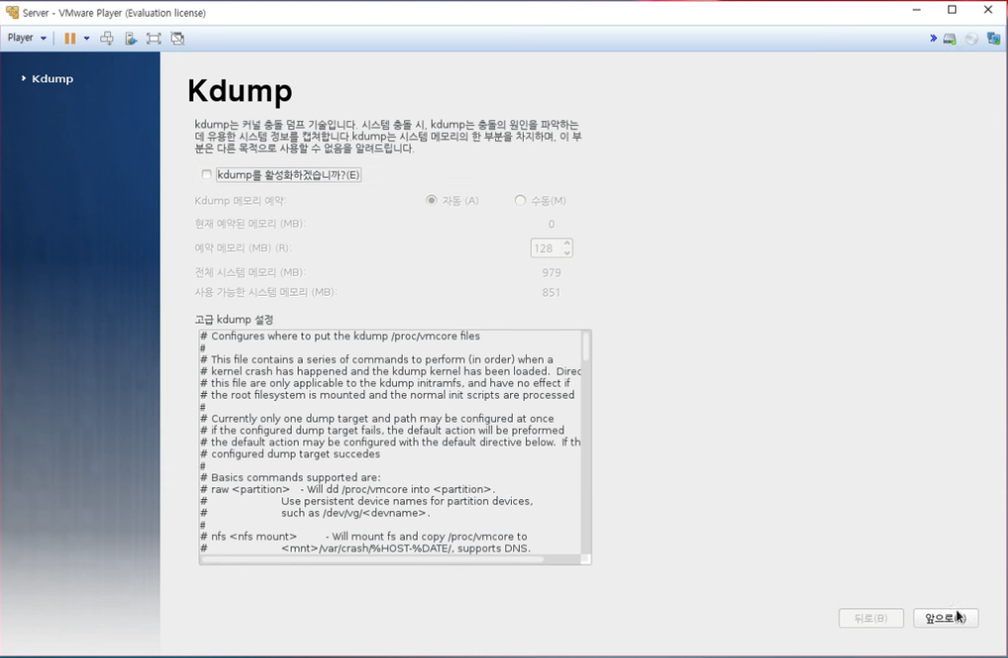
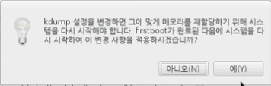
CentOS 설치
이 창이 없을 경우 14pg 있었을 것이다
해제

Slide 20
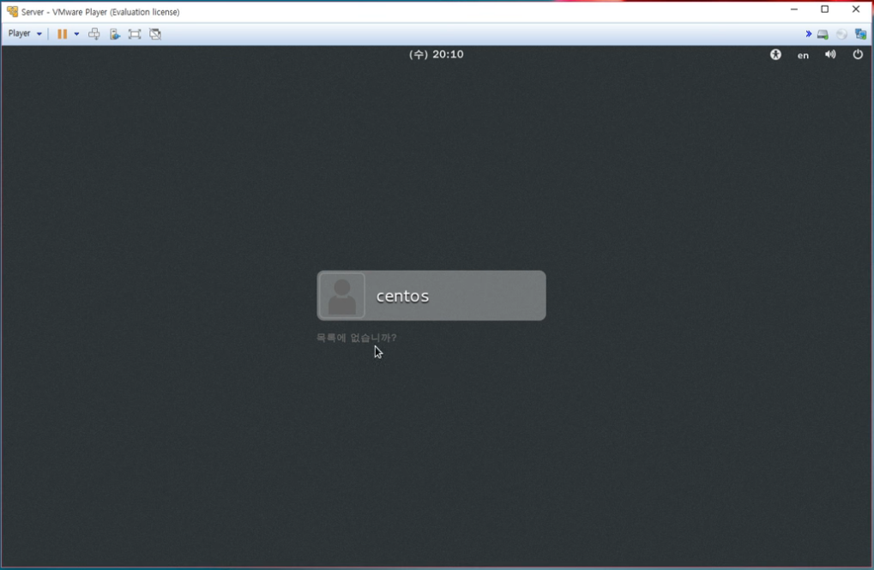
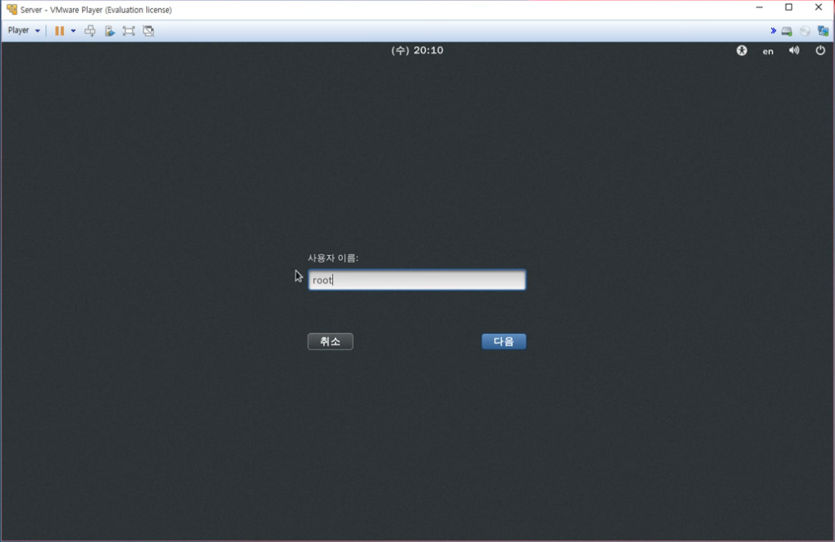
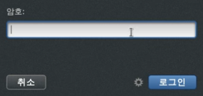
CentOS 설치

Slide 21
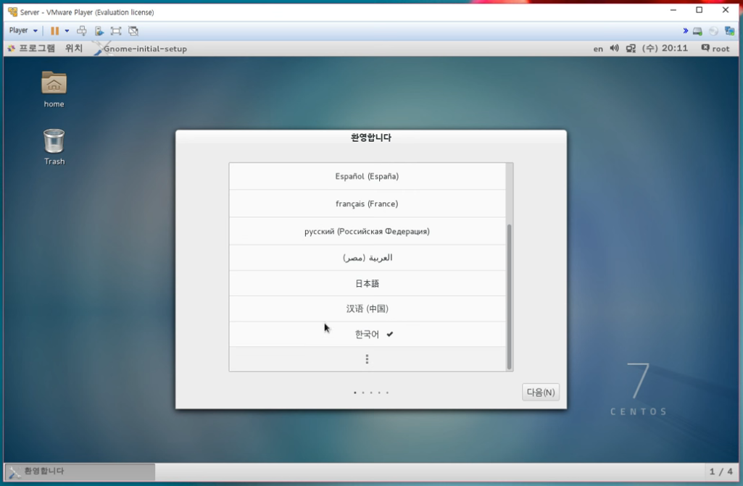
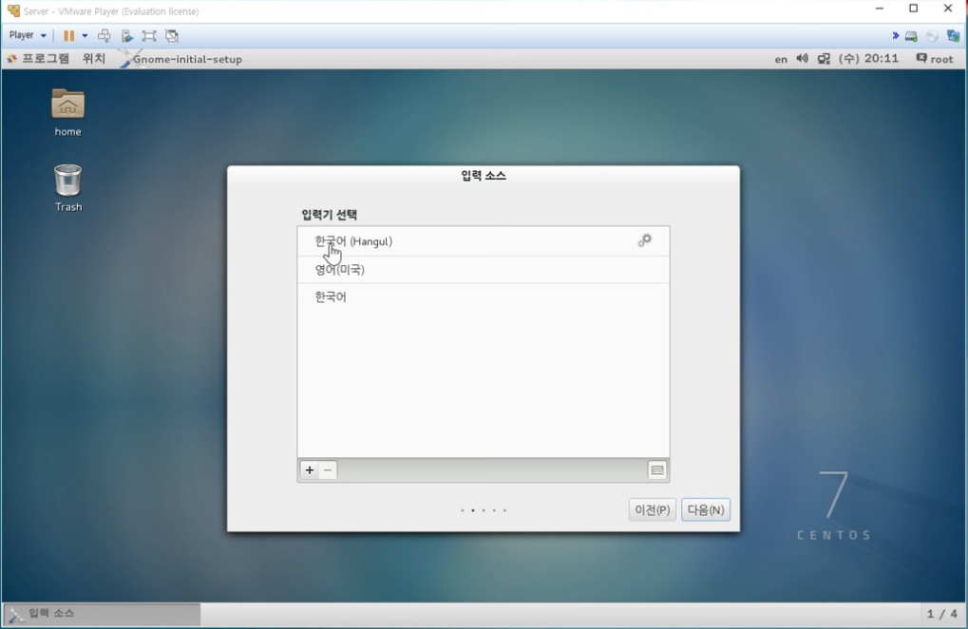
CentOS 설치

Slide 22
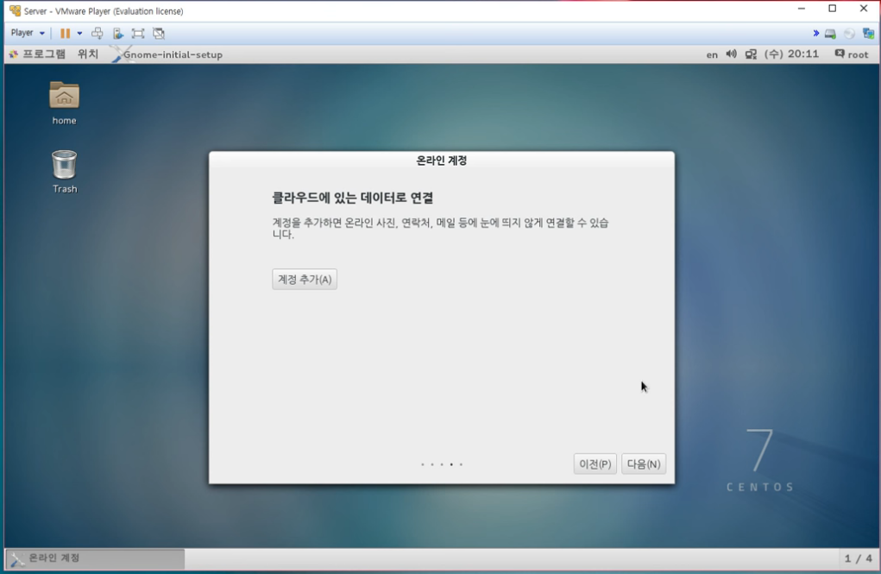
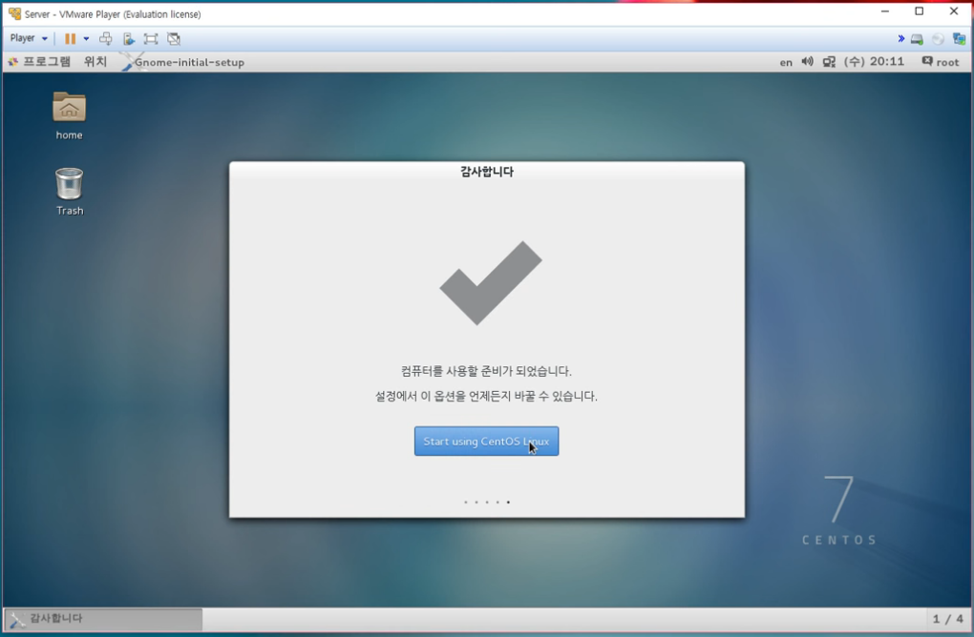
CentOS 설치
완료!

Slide 23
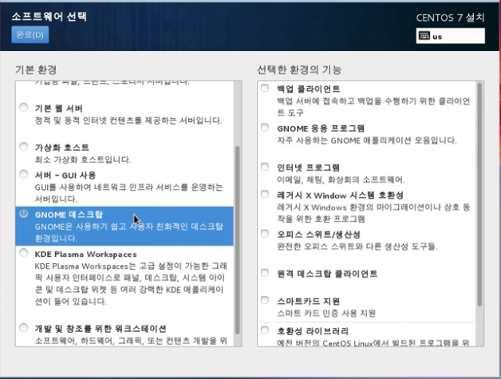
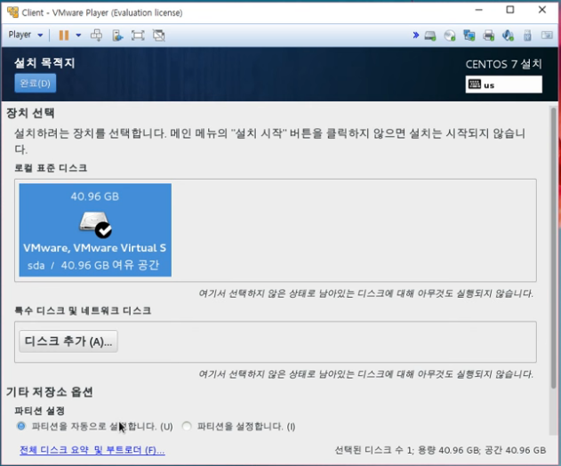
CentOS 설치
client

Slide 24
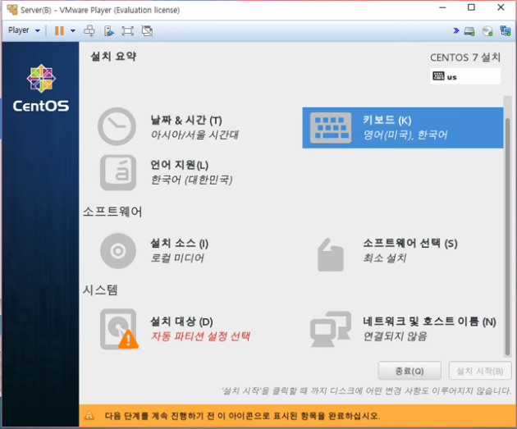
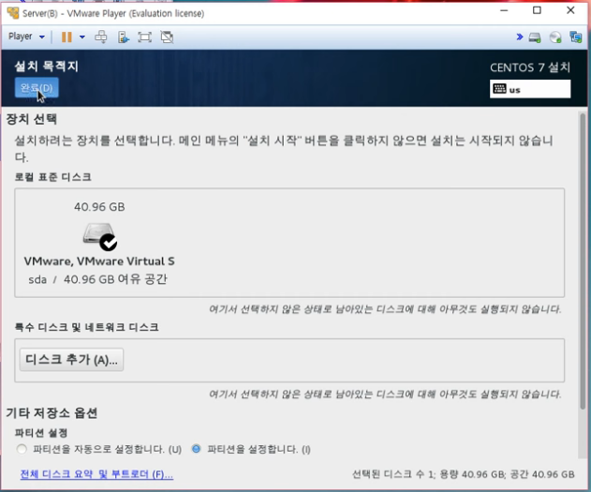
CentOS 설치
최소설치
ServerB ➔ Server랑 비슷하게 최소설치만 파티션은 2개로 swap랑 /로 나눔

Slide 25
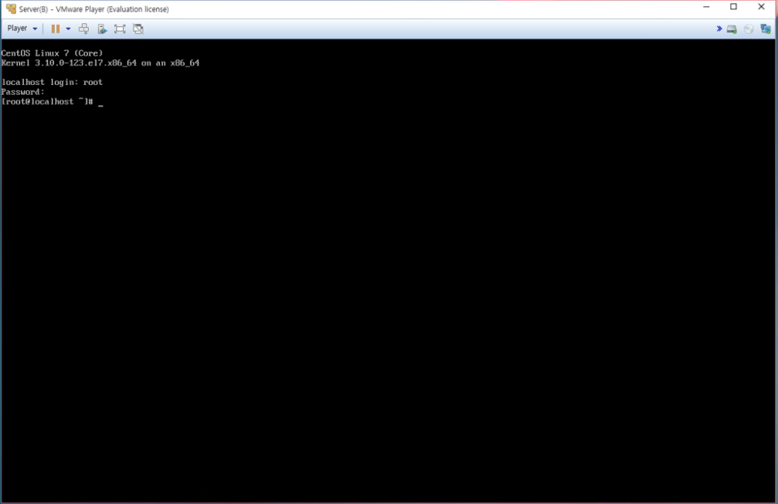
CentOS 설치
GUI가 아님 (ServerB) ➔ X 윈도가 아님!

